Slide 1
A középkor logikája
Máté András
mate.andras53@gmail.com
http://phil.elte.hu/mate/logtort2/logtort2.html

Slide 2
A középkor meghatározó későantik előzményei
Porphüriosz (3. sz.)
Neoplatonikus gondolkodó, de a logikában Arisztotelészt követi.
Bevezetés [Arisztotelész Kategóriáihoz], avagy az öt szóról
Geréby Gy. és Pesthy M. fordítása, MFSZ 1984/3-4.
Évszázadokra meghatározza, mi a logika (központi témája):
Terminusok (avagy dolgok) meghatározása, osztályozása.
Mindennek alapján premisszák felállításának heurisztikája.
Az „öt szó”: nem, különbség, faj, sajátosság, járulék.
Vö. Top. A5 (ott nincs különbség, van viszont definíció).
Tehát ezek a „szavak” egy kategorikus (főleg a típusú, avagy határozatlan) kijelentésben szereplő alany- és az állítmányterminust (avagy az általa kifejezett valamit) a másik terminushoz való viszonyában jellemzik.
Porphüriosz áthidalja a terminusok avagy univerzálék kétféle osztályozása (Katégoriák, Topika) különbségét.

Slide 3
Mi is az a valami?
„… nem fogok beszélni például arról, hogy vajon függetlenül léteznek-e a nemek és a fajok, vagy egyedül és pusztán az értelemben vannak, továbbá ha függetlenül léteznek, akkor vajon testek-e vagy testetlenek, és vajon különállóan, vagy pedig az érzékelhető dolgokban, ill. ezek körül …”
Felépítés:
Az egyes „szavak” külön-külön, de azért mindig a többihez viszonyítva.
Páronként összeveti őket, logikai tesztek (megfordíthatóság, szükségszerűség, stb. ) segítségével diszkutálja, hogy mi a közös és mi a különböző az adott párban.
Legnagyobbrészt az Organonban implicit gondolatok didaktikus kifejtése.
Újdonságok:
Az individuum (atom) fogalma, hozzá kapcsolódva a legszűkebb faj.
A kategória, mint legátfogóbb nem.
„Porphüriosz fája”.

Slide 4
A nemről:
„… a nem az, amit több és fajában különböző dologról állítunk …”
„A csak egy dologra vonatkozó állításoktól abban különbözik a nem, hogy több dologról állítja ugyanazt; a többekről állíthatók közül a többekről állíthatók közül pedig a fajtól abban különbözik, hogy bár a fajokat szintén több dologról állítjuk, ám nem fajukban, hanem csak szám szerint különbözőkről. Így az embert fajként állítjuk Szókratészről és Platónról, akik pedig nem fajukban különböznek egymástól, hanem szám szerint; az állatot viszont nemként állítjuk az emberről, a marháról és a lóról, amelyek fajban is különböznek egymástól, nemcsak szám szerint.”
„A sajátosságtól pedig abban különbözik a nem, hogy a sajátosságot csak egy fajról állítjuk (tudniillik arról, amelyiknek sajátossága), valamint az illető faj alá rendelt individuumokról, miként azt, hogy nevetésre képes, csak az emberről és az egyes emberekről állítjuk; a nemet viszont nemcsak egy fajról, hanem többről, éspedig különbözőekről is állítjuk.”
Az ‚állítható’ tehát tranzitív.

Slide 5
A fajról:
„Fajnak nevezik .. azt is, ami egy adott nem alá tartozik.”
„… minden egyes kategóriában van egy bizonyos legátfogóbb nem, valamint vannak legszűkebb fajok, és a legátfogóbb nemek és a legszűkebb fajok között további [nemek és fajok]. Legátfogóbb nem az, ami fölött nem állhat fölérendelt nem; legszűkebb faj pedig az, ami alatt nem lehet más, alárendelt faj. A legátfogóbb nem és a legszűkebb faj között pedig vannak más olyanok, amelyek egyszerre nemek is és fajok is, de máshoz és máshoz viszonyítva.”
Ez tkp. Porphüriosz fája.
Példa:
„A szubsztancia már maga is nem,ez alatt van a test, a test alatt az eleven test, ez alatt pedig az állat, az állat alatt az értelmes állat, ez alatt pedig az ember, s végül az ember alá tartozik Szókratész és Platón és az emberek egyenként.”
„Ahogy tehát a szubsztancia volt a legátfogóbb nem lévén a legfelső, minthogy felette már nem állt semmilyen nem, úgy az ember olyan faj lévén, amely után nincs sem faj, sem olyasmi, ami fajokra osztható, csak az individuumoknak lehet faja (individuum ugyanis Szókratész és Platón és ez a fehér itt); tehát a végső és … legszűkebb faj lesz. A közbülsők pedig egyrészt a fölöttük levők fajai, másrészt az alattuk levők nemei.”

Slide 6
A különbségről:
„Legsajátosabb értelemben pedig akkor mondjuk, hogy egyik a másiktól különbözik, ha fajalkotó különbségben térnek el egymástól, ahogy az ember a lótól fajalkotó különbségben különbözik; az értelmes minőségben.”
Körülírás: a fajalkotó különbség nemcsak másmilyenné, hanem mássá tesz.

Slide 7
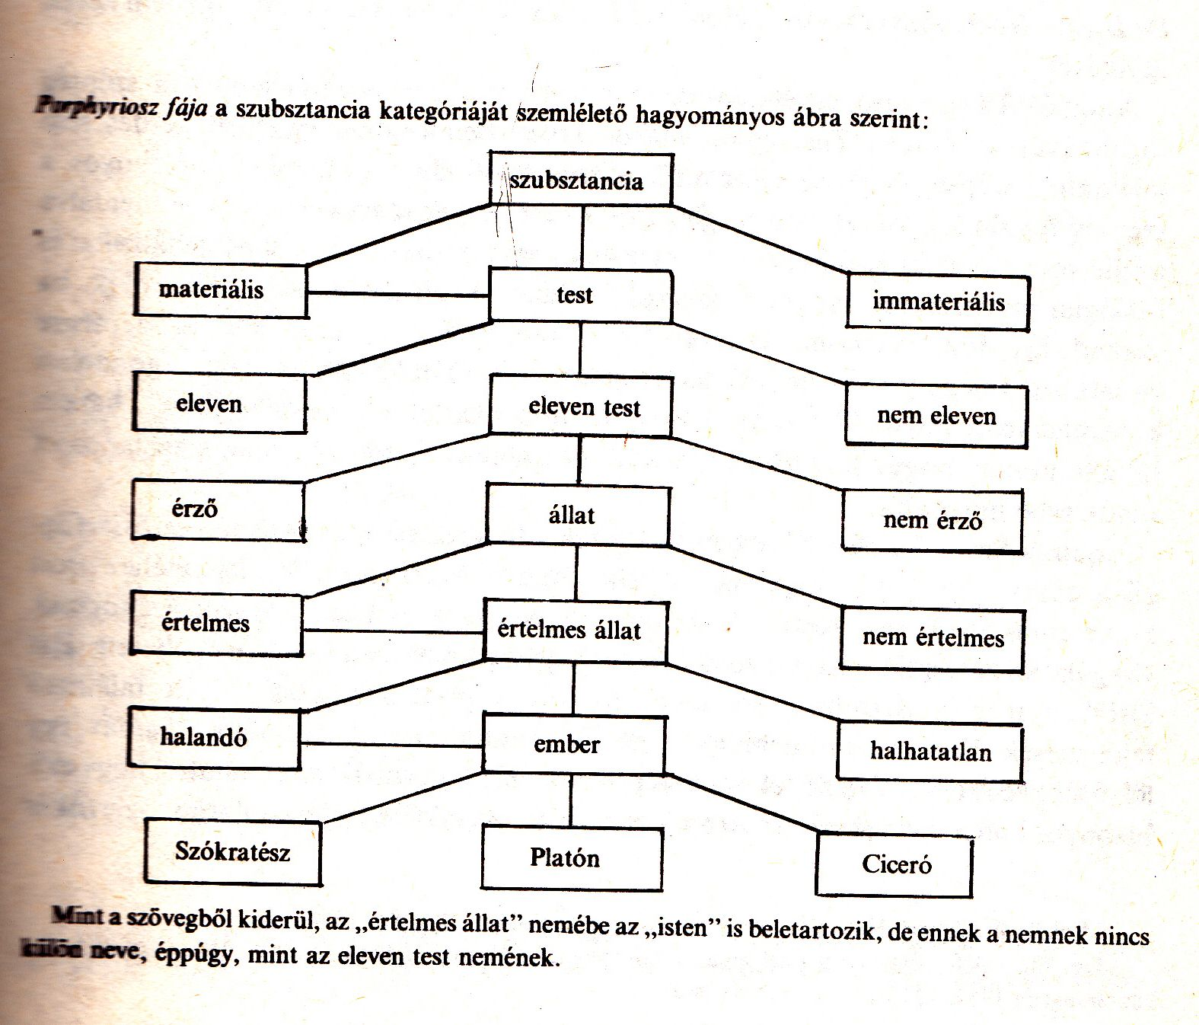

Slide 8
„A létező … nem közös neme mindennek, sem nem minden egynemű a legfelső nem szerint, miként azt már Arisztotelész megmondta.”

Slide 9
Boethius (VI.sz)
A görög kultúra eredményeinek „Rómába hozása”
Lefordítja és kommentálja t.k. az egész Organont.
A közvetítő szerep évszázadokkal később vezet sikerre (11-15. sz.).
Önálló munkássága: (De categoricis syllogismis,) De hypotheticis syllogismis
Kétféle hipotetikus kijelentéssel foglalkozik: kondicionális és diszjunktív.
Ezek tagjai a sémákban: „est A”, „est B”.
De a példákban rendes „P est Q” alakú kijelentéseket találunk tagként.
A kondicionálisok ”szemantikája”:
Egyes kondicionálisok járulékosak, azaz esetlegesen,a két tag összefüggése nélkül állnak fenn.
Mások consequentia révén.
Ez valamilyen természetes következményviszony.
Ezen belül vannak olyanok,amelyekben a consequentia megfelel a terminusok helyzetének, és olyanok, amelyekben nem.
Értelmezés: az előbbi eset az, amikor a kondicionális valamilyen oksági viszonyt helyes sorrendben fejez ki. (Arisztotelészi gondolat.)

Slide 10
Hipotetikus premisszák és szillogizmusok:
Egy hipotetikus kijelentés két kategorikus (kondicionális avagy diszjunktív )
Kapcsolata (standard peripatetikus definíció).
Négyféle kondicionálist ismer (ti. bármelyik tag lehet negálva).
Vannak továbbá összetett hipotetikusak, amelyek úgy keletkeznek, hogy az egyik vagy mindkét tag helyére (egyszerű) hipotetikusat írunk.
Ez csak kondicionálisok közt maradva 24 típust jelent.
Ilyeneket kombinál össze szillogizmusokká.
Nincs érvelés amellett, hogy ezek helyes érvelési formák. (Néhányszor nem azok.)

